Slide 1

RENDICIÒN DE CUENTA 2018
INFORME FINANCIERA
GOBIERNO AUTÓNOMO DESCENTRALIZADO PARROQUIAL
RURAL SAN CARLOS

Slide 3
2018

Slide 5
VALORACIÒN PORCENTAJES

Slide 8
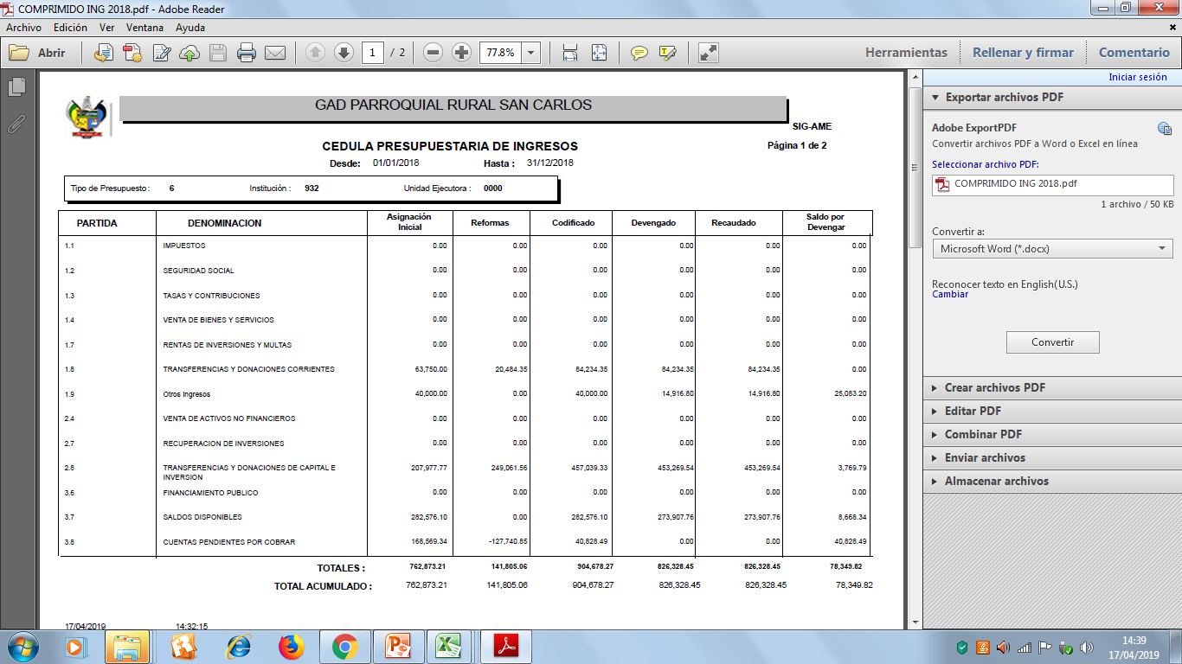

Slide 9
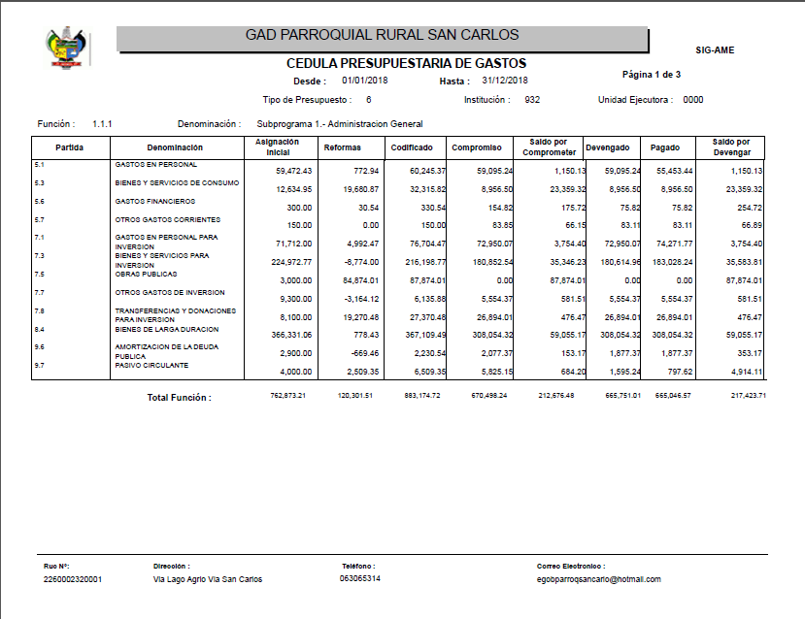

Slide 10
GESTION DEVOLUCIÓN DEL IVA

Slide 14
GRACIAS

